Slide 1
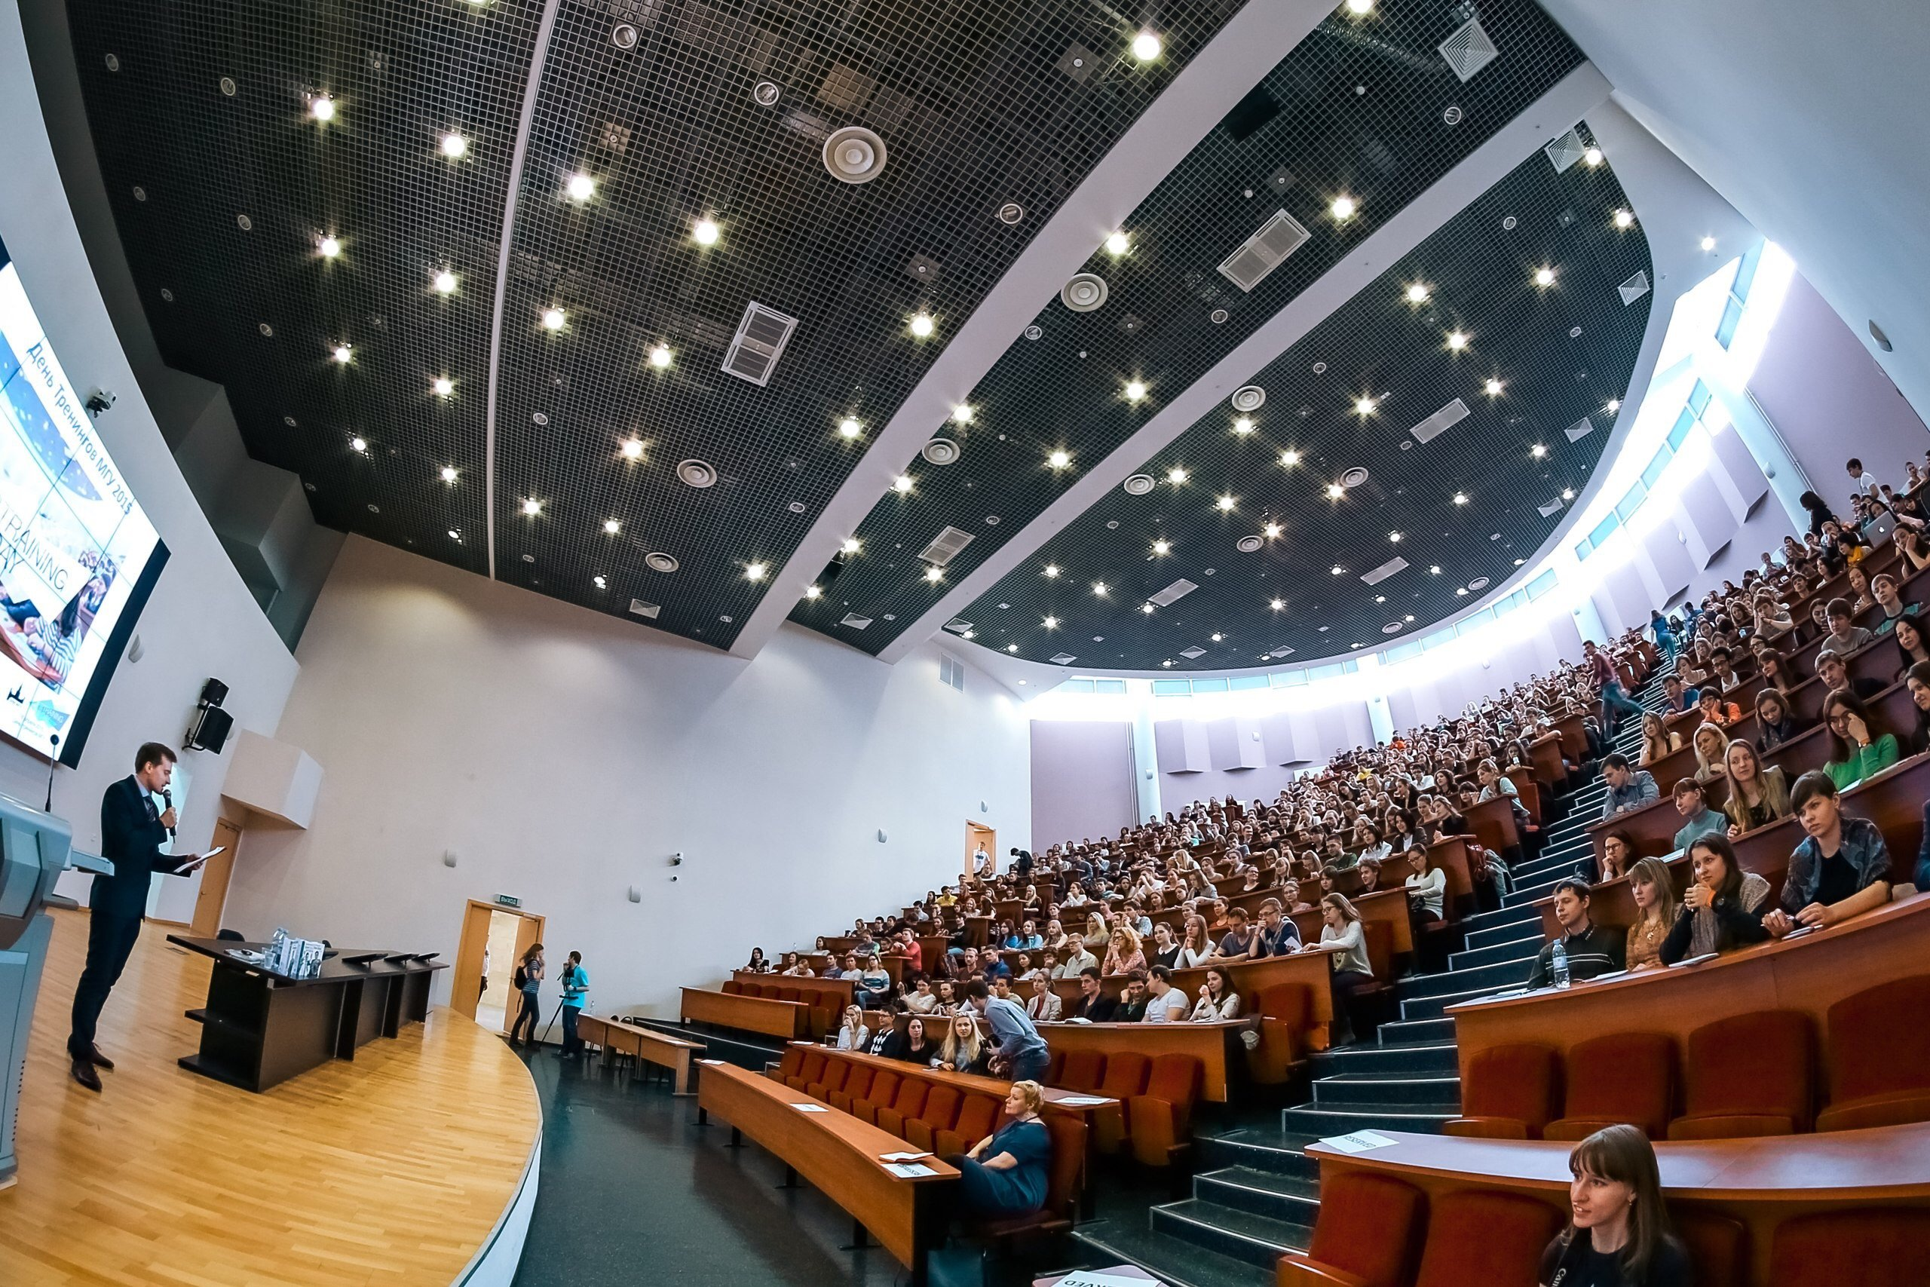
ВСТРЕЧА С АБИТУРИЕНТАМИ АСПИРАНТУРЫ
2024
Экономический факультет, 20.04.2024

Slide 2
Структура экономического
факультета
23
кафедры
22
Лаборатории (факультетские)
409
штатных преподавателей
и научных сотрудников
9
Лабораторий (кафедральные)
20
Исследовательских и образовательных
центров (факультетские)
96
доктора наук
6
Исследовательских и образовательных центров (кафедральные)
275
Кандидата наук
2
Научно-образовательных центра

Slide 3
Диссертационные советы МГУ на ЭФ МГУ
052.2
5.2.1. Экономическая теория (экон. науки)
052.7
5.2.3. Региональная и отраслевая экономика (экон. науки):
Маркетинг
Экономика инноваций
5.2.6. Менеджмент
052.4
5.2.3. Региональная и отраслевая экономика (экон. науки)
Экономика народонаселения и экономика труда
Экономика природопользования и землеустройства
052.5
5.2.2. Математические, статистические и инструментальные
методы в экономике (экон. науки)
5.2.3. Региональная и отраслевая экономика (бухгалтерский
учет, аудит и экономическая статистика)(экон. науки)
052.1
5.2.4 - Финансы (экон. науки)
5.2.5 - Мировая экономика (экон. науки)

Slide 4
Динамика конкурса в
аспирантуру ЭФ МГУ,
человек на бюджетное место
3.6
2023 год
1.4
2022 год
1.5
2021 год

Slide 6
Количество мест для приема на обучение по различным условиям поступления в рамках контрольных цифр
БЮДЖЕТ
53 места
КОНТРАКТ
12 мест

Slide 7
Как выбрать научную специальность, тему и предполагаемого научного руководителя?
Ознакомиться с Паспортами
научных специальностей ВАК
Посмотреть, на какой кафедре ведется научная работа, соответствующая выбранной Вами научной специальности
Выбрать будущего научного руководителя
Определиться с темой будущего диссертационного исследования
Проблематика научных исследований для: поступающих в аспирантуру и докторантуру; аспирантов; лиц, прикрепленных для подготовки диссертации на соискание ученой степени кандидата экономических наук в 2024 году (Утв. Ученым советом ЭФ МГУ имени М.В. Ломоносова 16.02.2024 года) (утв. УС ЭФ МГУ от 29.03.2024 г.).

Slide 8
Перечень документов для поступления
1.Заявление о приеме в аспирантуру подается на имя ректора МГУ.
2.Копия документа, удостоверяющего личность и гражданство поступающего (паспорт).
3. Подлинник или копию диплома о высшем образовании и приложения к нему.
4.Документы, подтверждающие индивидуальные достижения поступающего, результаты которых учитываются при приеме на обучение (при наличии);
5. Документ, подтверждающий регистрацию в системе индивидуального (персонифицированного) учета (СНИЛС) (при наличии).
6. Три фотографии (размер 3 × 4 см, матовые).
7. Согласие на обработку персональных данных поступающего.
8. При необходимости создания специальных условий при проведении вступительных испытаний — документа, подтверждающего ОВЗ или инвалидность.
9. Реферат (Требования к реферату)

Slide 9
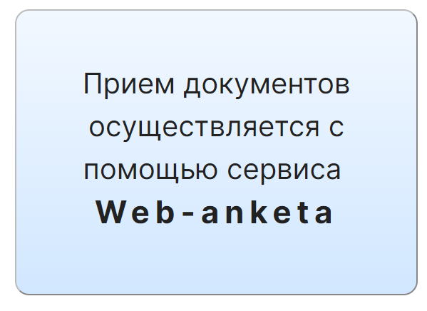
Прием документов
06.05.2024 – 26.05.2024
до 18:00 ч.

Slide 10
Перечень вступительных испытаний
01
01
СПЕЦИАЛЬНОСТЬ
02
02
Устный экзамен
АНГЛИЙСКИЙ ЯЗЫК
0
Письменный и устный экзамен
03
ФИЛОСОФИЯ
Устный экзамен

Slide 11
Программы вступительных испытаний
5.2.1. Экономическая теория
5.2.2. Математические, статистические и инструментальные методы в экономике
5.2.3. Региональная и отраслевая экономика
Специализации:
Бухгалтерский учет, аудит и экономическая статистика
Маркетинг
Экономика агропромышленного комплекса (АПК)
Экономика инноваций
Экономика народонаселения и экономика труда
Экономика природопользования и землеустройства
5.2.4. Финансы
5.2.5. Мировая экономика
5.2.6. Менеджмент

Slide 12
Критерии начисления баллов и критерии оценивания конкурсных вступительных испытаний
Вступительное испытание | Максимальное количество баллов | Минимальное количество баллов | Успешное прохождение вступительного испытания
 |  |  | На места, финансируемые за счет бюджетных ассигнований | На места, финансируемые за счет средств физических и юридических лиц
Специальность (устно) | 10 | 0 | 7 | 6
Английский язык (письменно и устно) | 5 | 2 | 3 | 3
Философия (устно) | зачет | незачет | зачет | зачет
Индивидуальные достижения (при наличии) | 5 | 0 | 0 | 0

Slide 13
Критерии и порядок учета индивидуальных достижений
п/п | Содержание критерия | Количество баллов | Условия начисления
1 | Научная публикация в изданиях, рекомендованных в журналах из списка МГУ, или из числа журналов, входящих в международные базы цитирования: Web of Science и/или Scopus, и/или RSCI; и/или в журналах из ядра РИНЦ, и(или) зарегистрированный результат интеллектуальной деятельности. | 1 | В случае предоставления копии статей (не более 3-х за последние 5 лет)
2 | Выступления на конференции с публикацией по теме предполагаемой диссертации. | 1 | В случае предоставления копии статей или тезисов (за последние 5 лет)
3* | Участие в НИР и грантах в области предполагаемого диссертационного исследования (РНФ, гранты Президента РФ для государственной поддержки молодых российских ученых и по государственной поддержке ведущих научных школ РФ; внутренние гранты ЭФ МГУ; гранты международных научных организаций). | 1 | В случае предоставления копии документа, подтверждающего факт участия в НИР или гранте (за последние 5 лет)
 | Или патент, свидетельство по теме предполагаемого диссертационного исследования. |  | Копия патента (свидетельства) (за последние 5 лет)
 | Призер научного конкурса портфолио, проводимого на экономическом факультете МГУ в 2024 году. |  | Сертификат Призера Конкурса
 | Рекомендация Рабочей группы Интегрированного трека экономического факультета МГУ. |  | Письмо с рекомендацией, датированное годом поступления
* Критерий, устанавливаемый экономическим факультетом МГУ, отражающий иные научные достижения в области предполагаемого диссертационного исследования (утв. ученым советом экономического факультета от 07 марта 2024 года, протокол № 3).

Slide 14
Порядок проведения вступительных испытаний
В 2024 году экзамены состоятся в ОЧНОМ формате. Пропуск на факультет осуществляется по спискам. Для входа в корпус экономического факультета необходимо при себе иметь паспорт.
Перед каждым экзаменом абитуриент получает экзаменационный лист, который сдает по окончанию каждого вступительного испытания экзаменационной комиссии.
Для подготовки экзаменационных листов, а также личных дел абитуриентов, требуется 3 фото 3*4 (Фотографии должны быть ТОЛЬКО матовые с уголком - на обороте фото необходимо написать фамилию и инициалы). Принести фото можно в день первой консультации (наилучший вариант) или перед первым экзаменом.
Вход в аудиторию возможен только с паспортом, ручкой, бутылкой воды - все остальные личные вещи на экзамене не допускаются. Опоздания на экзамены не допускаются.
Продолжительность устных экзаменов определяется программой и пропускной способностью с учетом высокого конкурса. На устных экзаменах возможна установка очередности, о чем Вы будете заранее письменно уведомлены по электронной почте.

Slide 15
Вопросы от абитуриентов 1) Могу ли я работать над диссертацией в аспирантуре МГУ под руководством профессора не из МГУ? Он заслуженный деятель науки, руководитель одного из направлений в Институте экономики РАН. Конечно, при условии, что работа будет соответствовать паспорту выбранной специальности. 2) возможно организовать занятия вечером и/или подключение по Zoom)? Какая загруженность в аспирантуре и можно ли совместить с работой?

Slide 16
Ф
Спасибо
Контакты докторантуры и аспирантуры
https://www.econ.msu.ru/students/pg/about/

